Slide 1
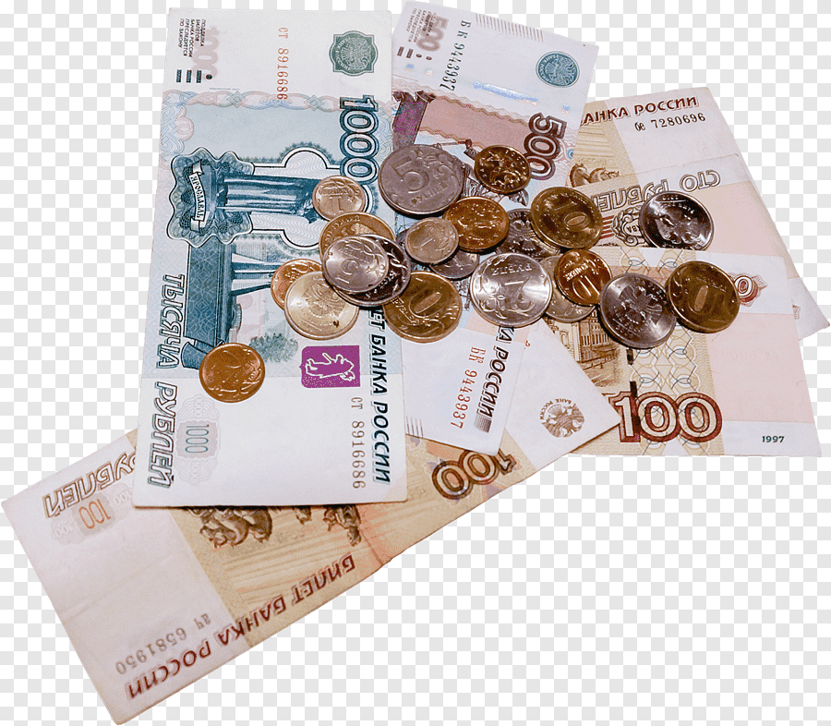
«Бывают они медные, блестящие, бумажные. Но для любого из людей, поверьте, очень важные! Что это?»
Деньги – универсальное и удобное средство обмена. Люди меняют деньги на товары, которые им необходимы.

Slide 2
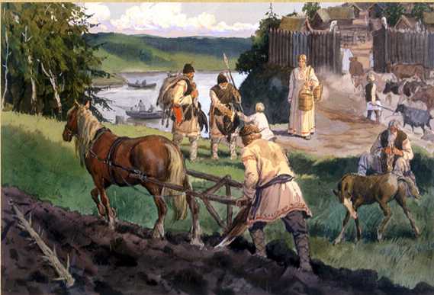
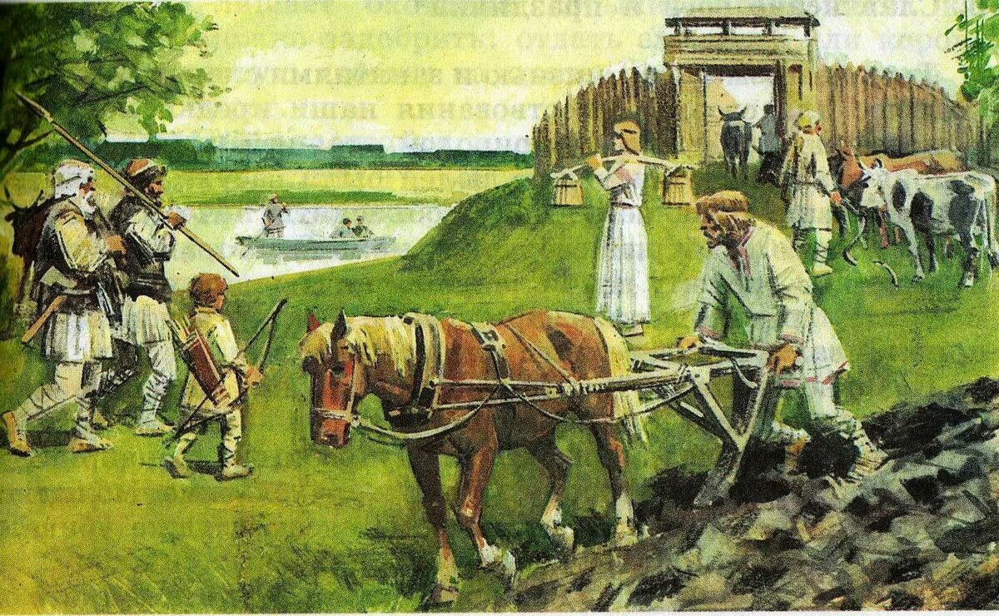
Древняя Русь

Slide 3
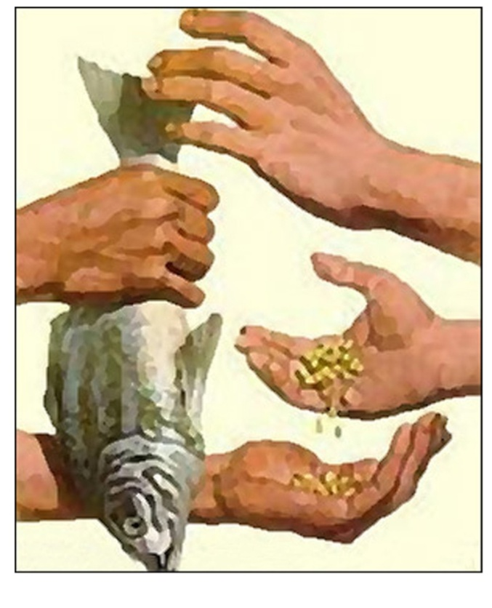
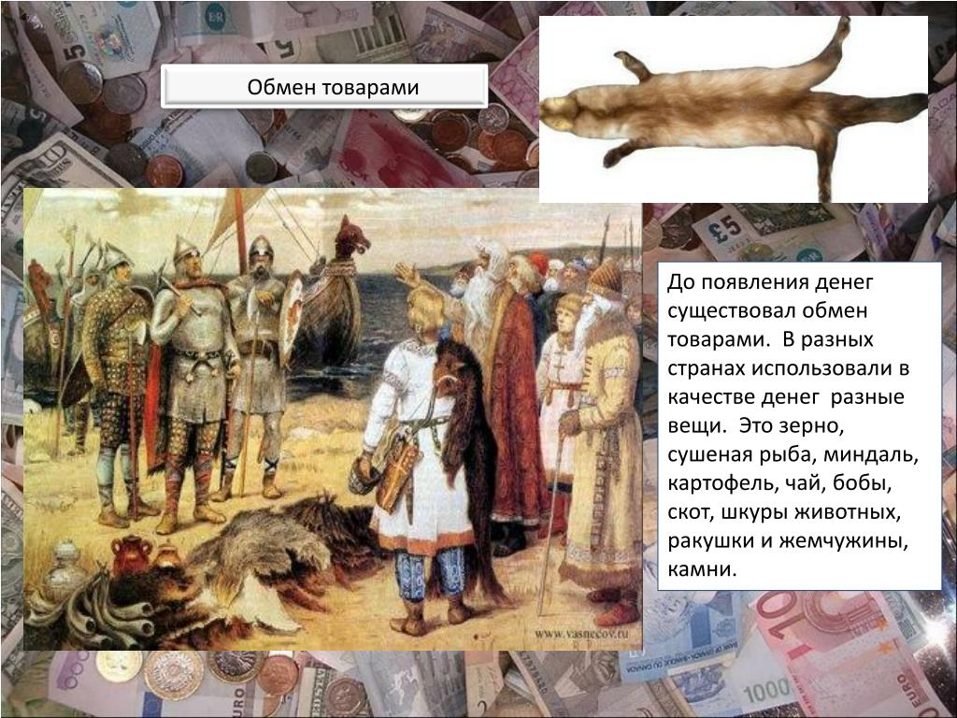
Товарообмен

Slide 4
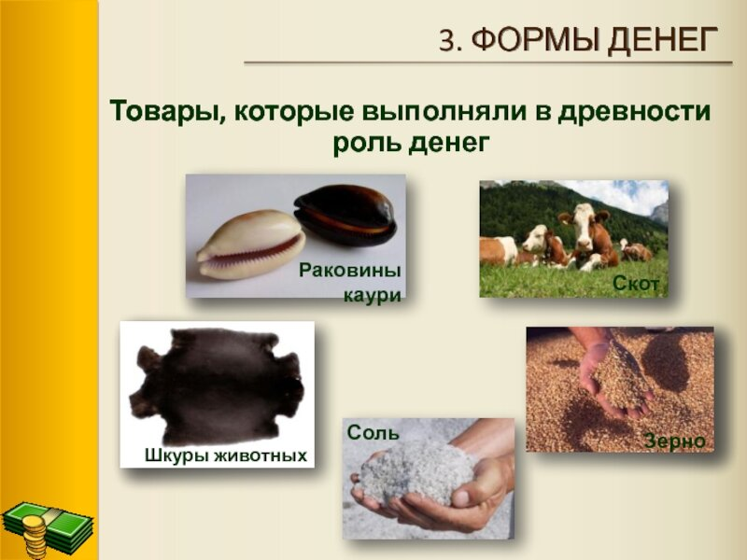
Первые деньги на Руси.

Slide 5
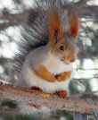
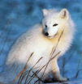


Меховые деньги на Руси.
Деньгами служили и шкуры животных – песца, белки, соболя, куницы.

Slide 6
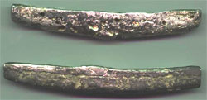
Металлические деньги на Руси
Гривна – серебряный слиток весом 170 – 200 г.
Слитки рубили РУБЛЬ

Slide 7
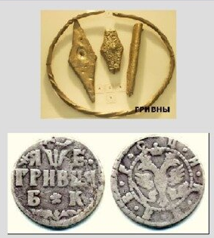
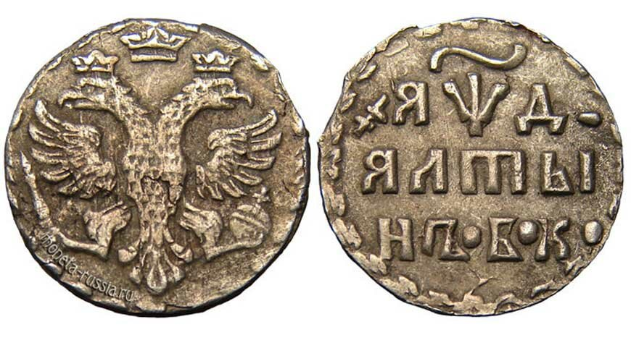
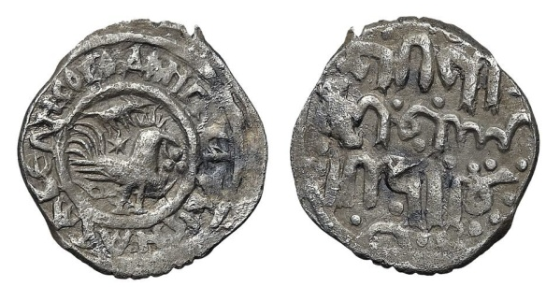
Рубль (тин) – 100 копеек или 10 гривен
Полтина – половина рубля
Гривна – 10 копеек
Алтын – 3 копейки
Деньга - полкопейки

Slide 8
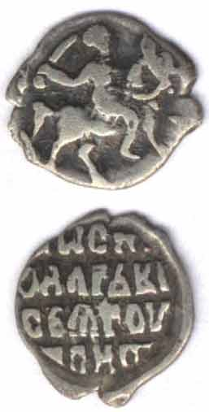
Главной монетой на Руси была
копейка - серебряная монета весом 0,7г с изображением всадника с копьем.

Slide 9
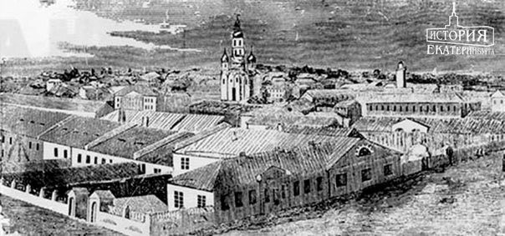
Монетный двор

Slide 10
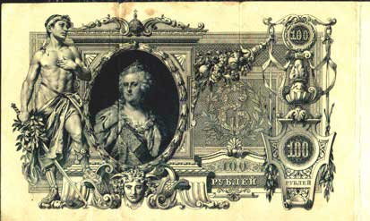
Бумажные деньги.
Бумажные деньги были изобретены в Китае в VIII веке. А в России бумажные деньги появились в 1769 г при Екатерине II.

Slide 11
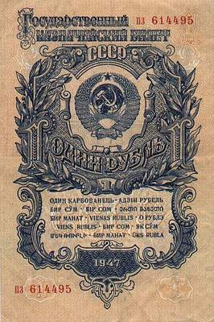
Банкноты 1947 года

Slide 12

Безналичный расчёт

Slide 13
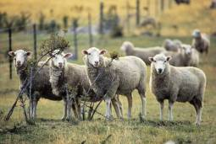
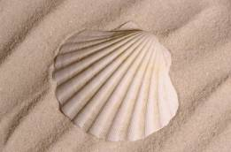


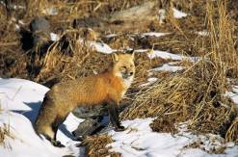

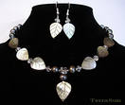
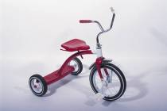
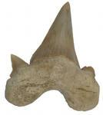



Выберите среди различных картинок предметы, которые в старину были нужны каждому человеку.

Slide 14
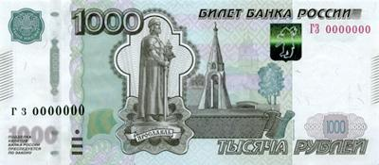
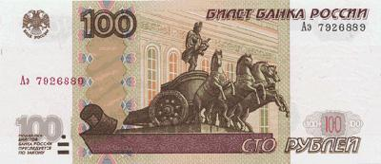
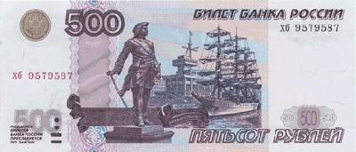
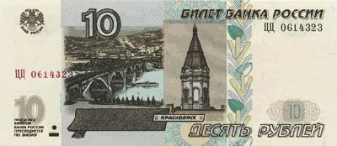
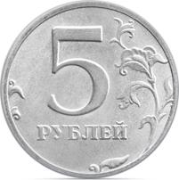
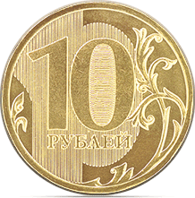
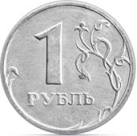
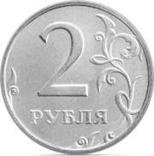
Современные деньги.

Slide 15

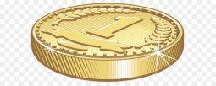
О чем рассказывает монета?
Notes:
Задание: определить загаданное слово «Деньги»

Slide 16


Деньги, денежки, копейки…

Slide 17

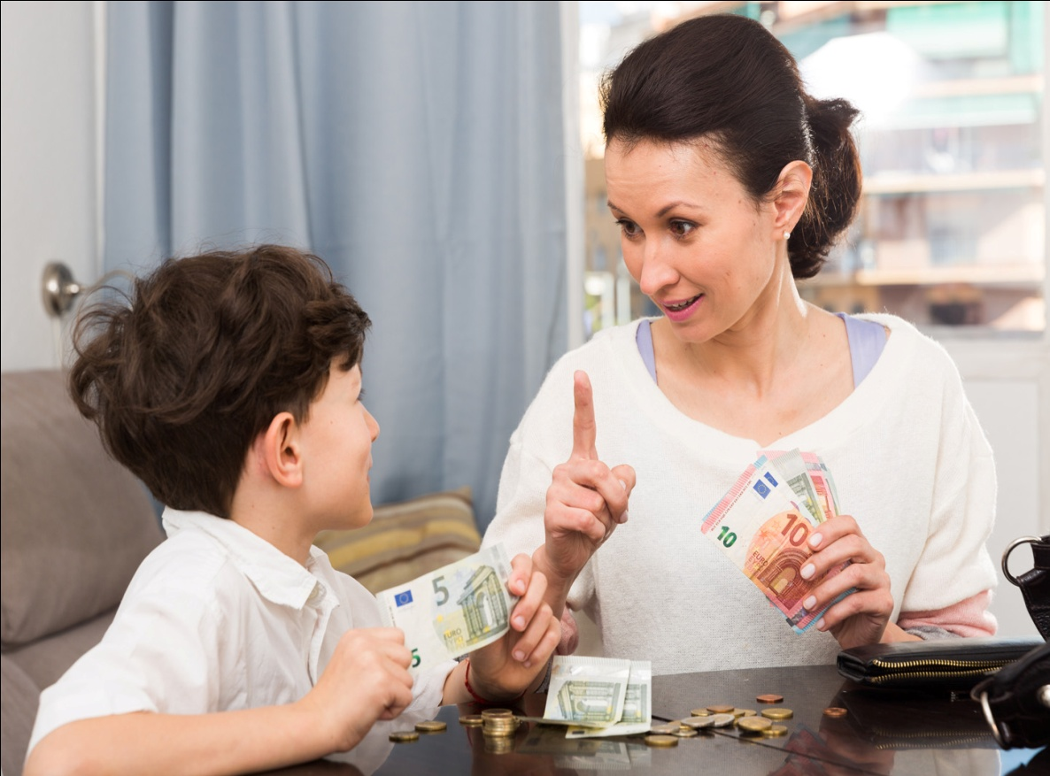
Карманные деньги

Slide 18
1 группа
Как распоряжаться карманными
деньгами
Мама попросила Марусю сделать несколько
покупок для дома. Маруся решила, что если уж
она идёт в магазин, то потратит часть своих
карманных денег на себя.
Вот список покупок, который составила Маруся.

Slide 19
2 группа
Белочка постоянно откладывает часть карманных денег в копилку. В итоге она накопила 8 монет.
Что Белочка сможет купить в магазине?

Slide 20
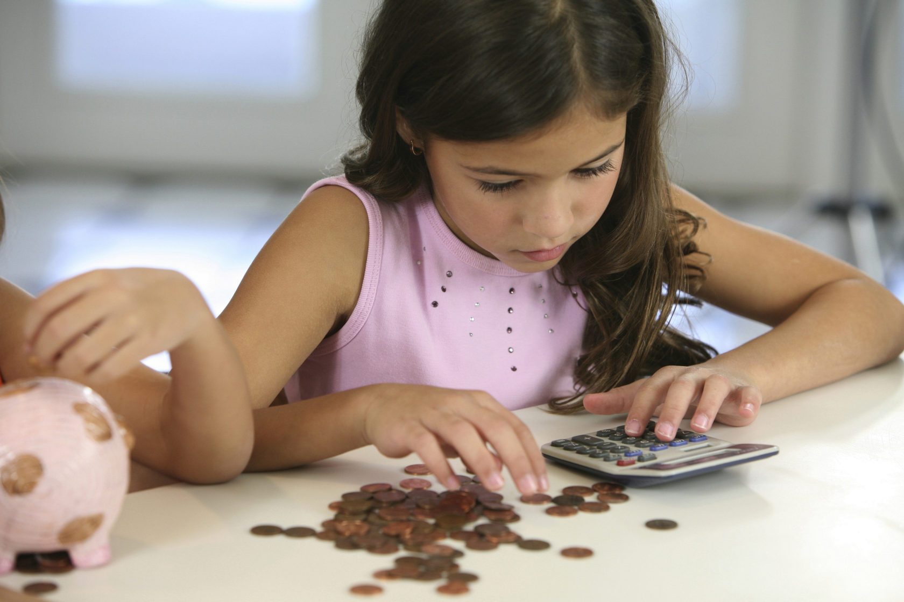
3 группа
Обдумайте , что вы купите на 10 рублей. Посчитайте сумму, которую вы потратили, и сумму,
которая осталась.
шоколадка – 2 руб.
машинка – 3 руб.
футболка – 5 руб.
тетрадь – 1 руб.
банан – 1 руб.
подарок другу – 2 руб.
аттракционы – 2 руб.
чипсы – 1 руб.

Slide 21


